Slide 1
TARIMSAL İZLEME VE BİLGİ SİSTEMİ PROJESİ

Slide 2
TARIM FİNANS İLİŞKİİS
Belli başlı problemler;
  Tarım sektöründe finans kullanımı diğer sektörlere göre çok düşük,
  Daha çok devlet destekli krediler kullanılıyor,
  Finans sektörü için tarım riskli bir alan olarak görülmekte,
  Tarım arazileri finans sektörü için emniyetli bir mal olarak görülmemekte,

Slide 3
TARIM FİNANS İLİŞKİSİ
Problemlerin çözümü için;
  Yasal düzenleme gerekli,
  Bilişim sistemleri kullanılarak kayıt altına alma ve bilgi paylaşımı,
    Arazilerin Kayıt altına alınması,
    İşletmelerin kayıt altına alınması,
  Kurumsal altyapı gerekli,
    Arazi Edindirme Kurumunun Kurulması,
  Eğitim ve bilgilendirme

Slide 4
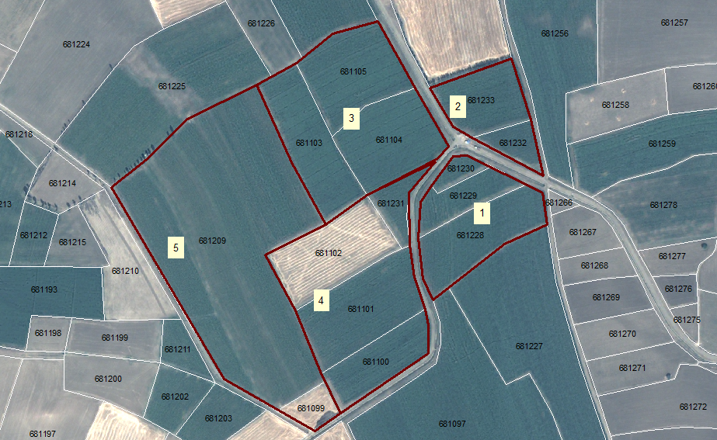
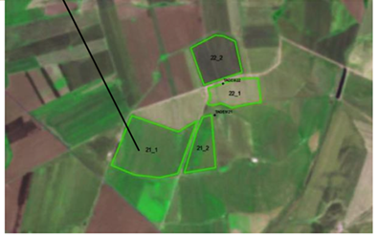
1. Tarım Bilgi Sisteminin Oluşturulması
b) Keşif + Tarım Parselleri
(Türkiye deki oranı %3)
a) Kadastro + Tarım Parselleri
Kadastro Parselleri ve Tarım Parselleri Sayısallaştırıldı.
30 Milyon tarım parseli üzerinde üretim yapılmaktadır.

Slide 5
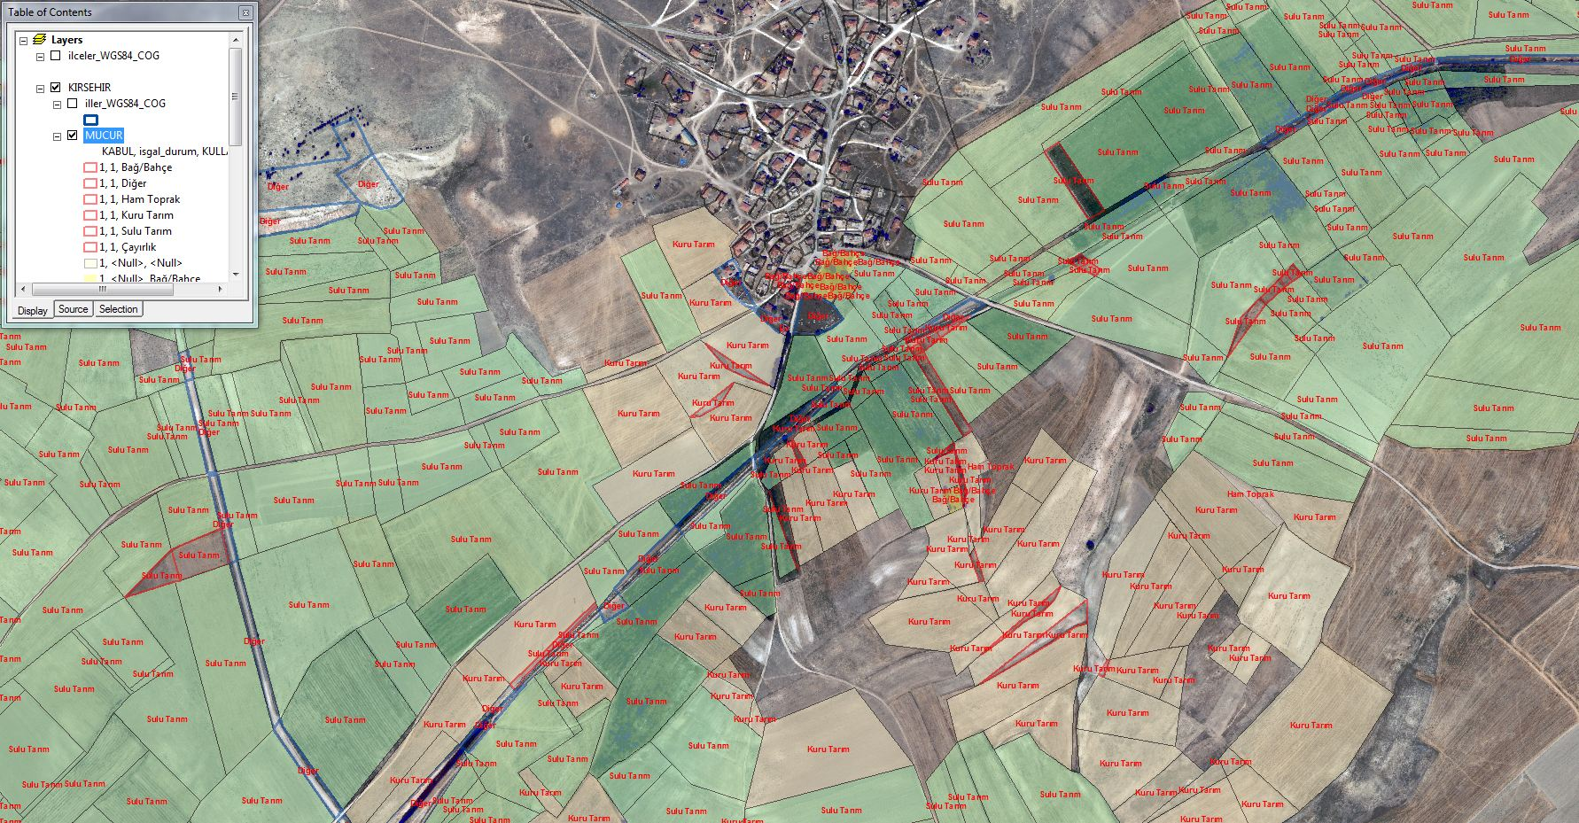
TARBİL Kapsamında Tarım Parsellerinin Sayısallaştırılması Projesi
Kuru tarım arazileri
Sulu tarım arazileri
Bağ/Bahçe
Zeytinlik
Ahır
Sera
Havuz
Ev
Diğer
Ham toprak
Çayırlık
BAĞ/BAHÇE
EV/DİĞER
SULU TARIM
KURU TARIM

Slide 6

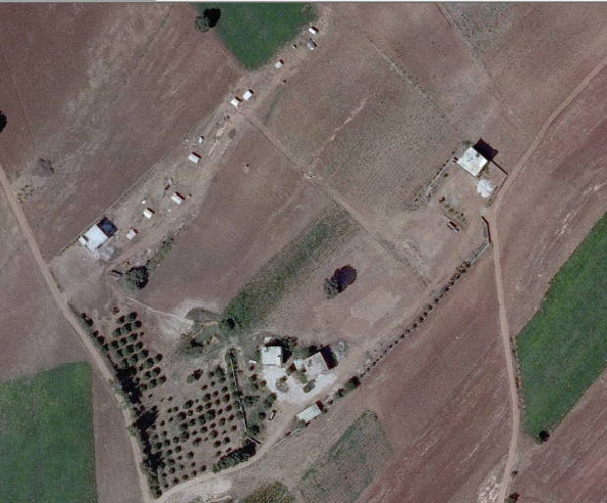
Kadastro parselleri ve Tarım parselleri

Slide 7
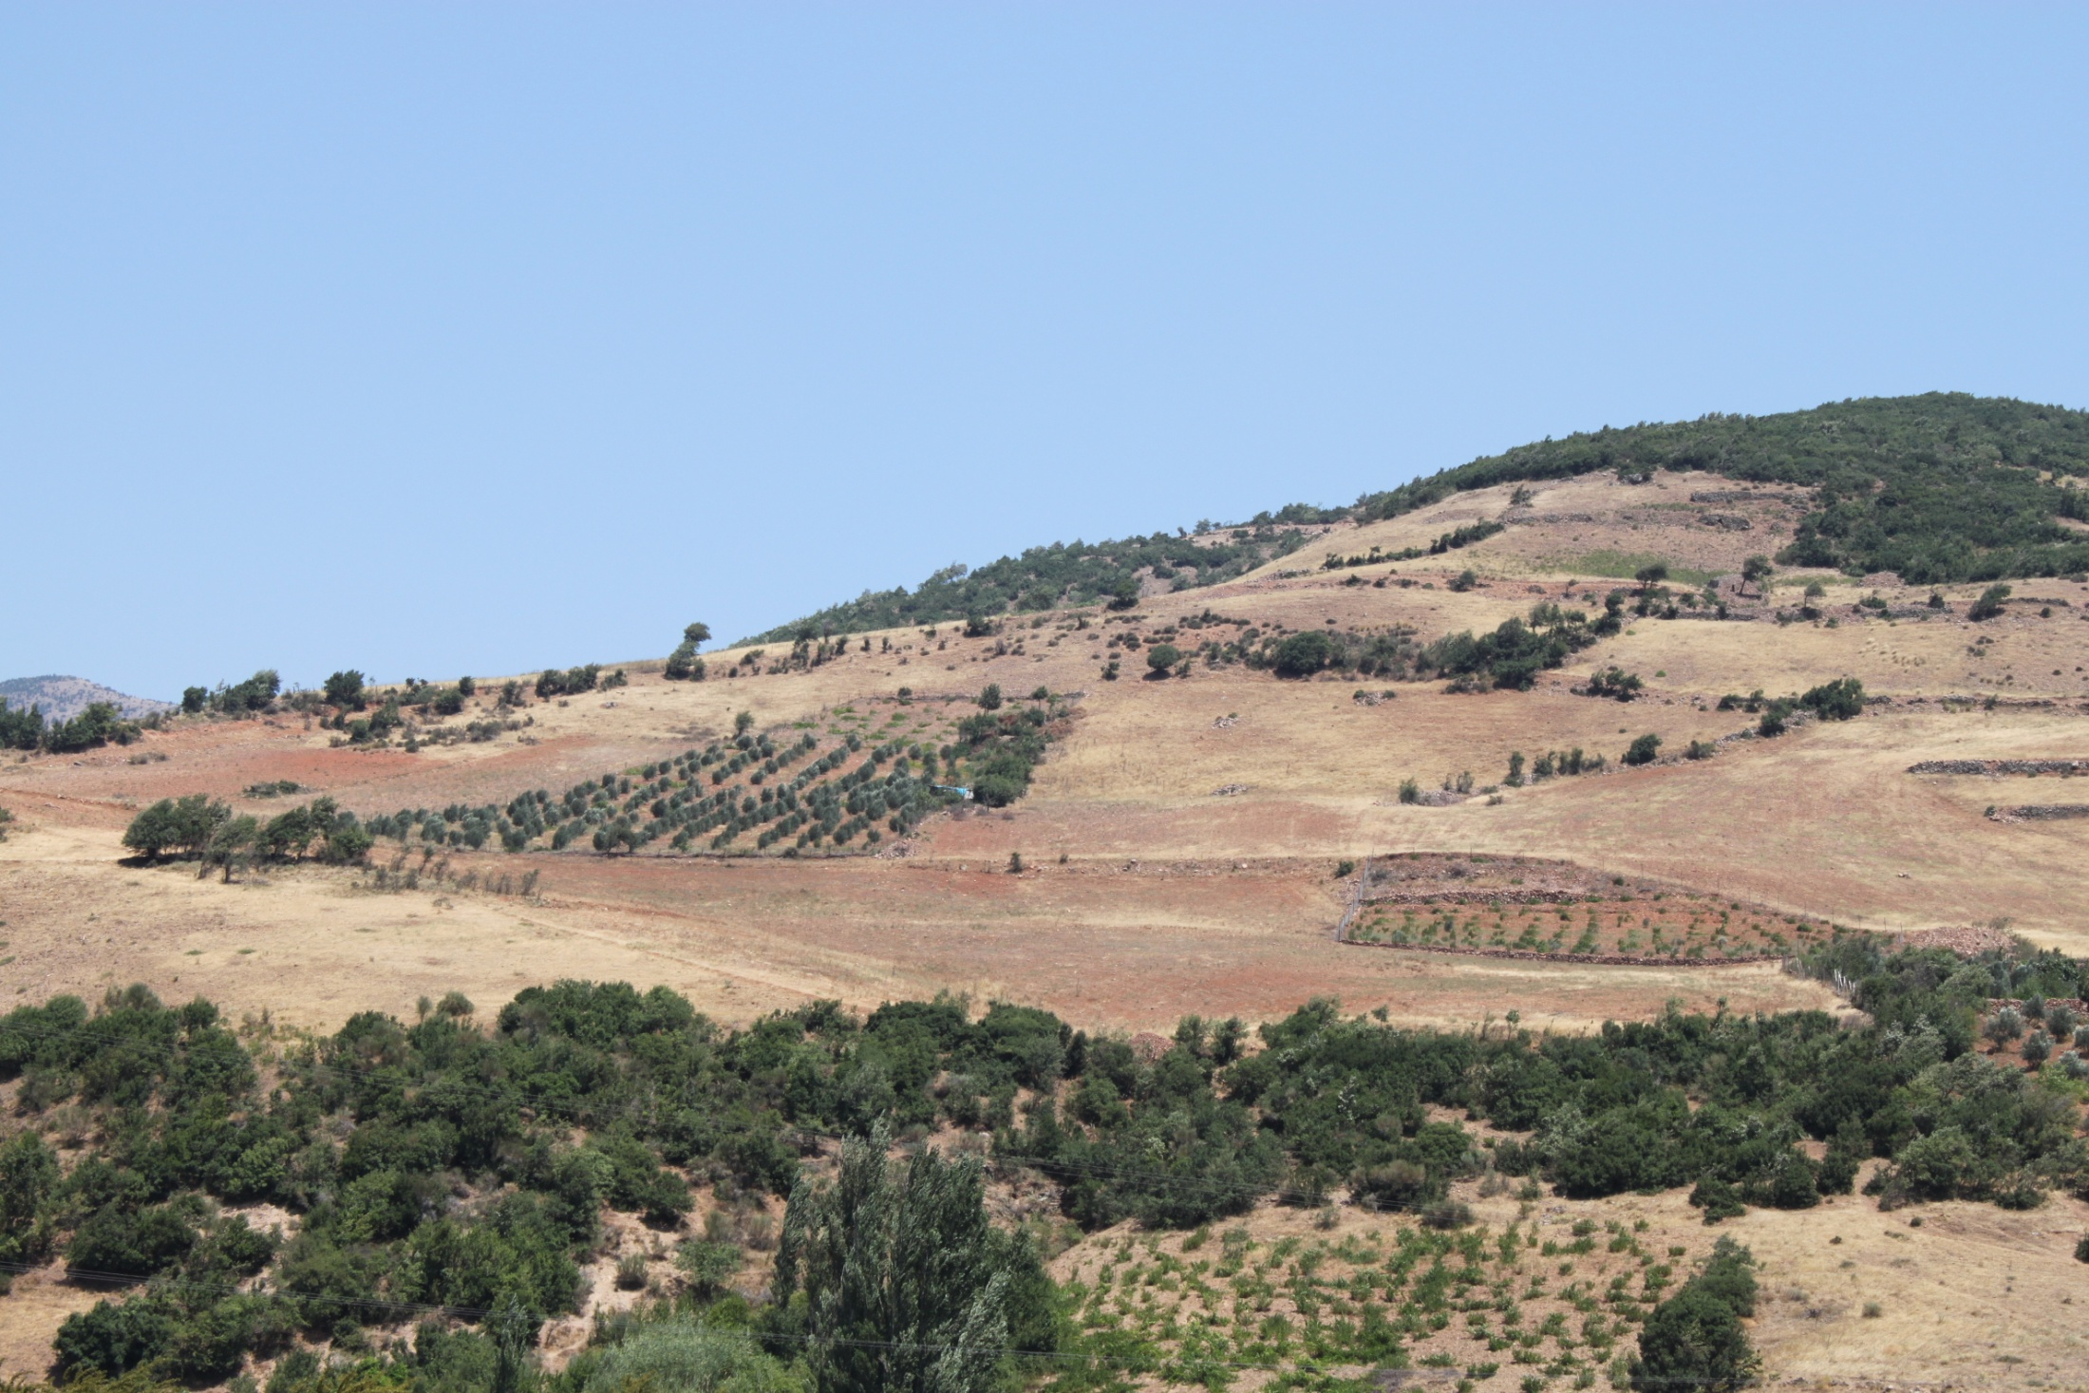

Slide 8
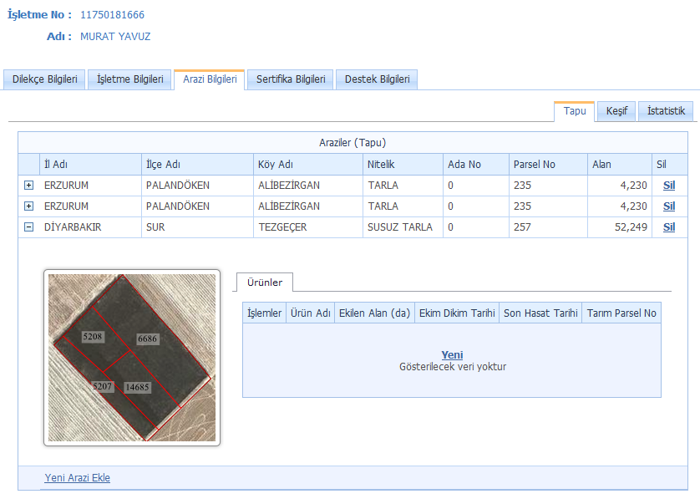
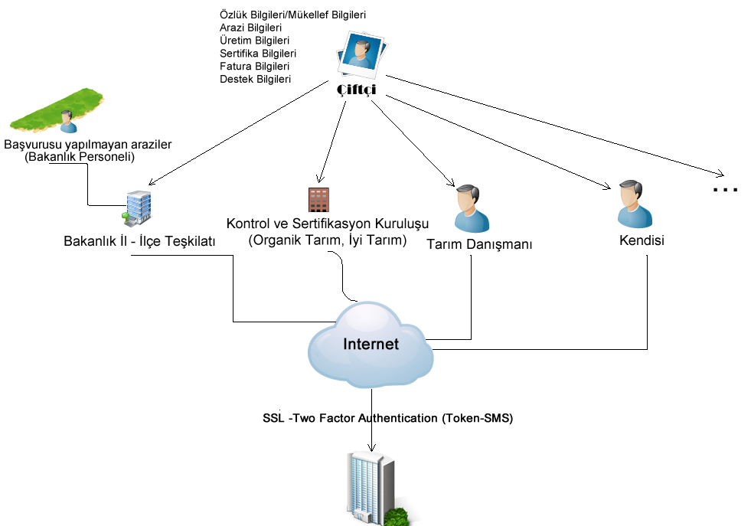






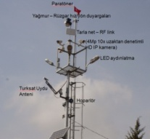
1. Çiftçilerin Başvurularının Alınması
Parsel, ürün, sertifika gibi gerekli tüm bilgileri çiftçiler internet üzerinden girebileceklerdir.
İlk başvuru İlçe Müdürlüğünden yapılacak, çiftçiler kullanıcı adı ve şifre alacaklardır. Daha sonraki tüm işlemlerini internet üzerinden yapabileceklerdir.
KS Başvuru Belgeleri
Kişi İsimleri
Mernis)
Tüzel Kişi
(Vedop)
Fatura-Müstahsil
(e-Fatura)
Alan, TAKBİS, Tarım parselleri bilgi sistemi
Veri
Tabanı
Kontrol
ENTEGRASYON
-Organik Tarım Bilgi Sistemi
-İyi Tarım Uygulamaları
-Örtüaltı Kayıt Sistemi
-Toprak Analizi Bilgi Sistemi
-Gübre Bilgi Sistemi
-İlaç Bilgi Sistemi
-Sertifikalı Tohum/Fidan Bilgi Sistemi
Uydu görüntüleri, (Parsellerde ürün kontrolü)
TARBİL, Bölgelere göre birim alandan ürün verim tahmini

Slide 9
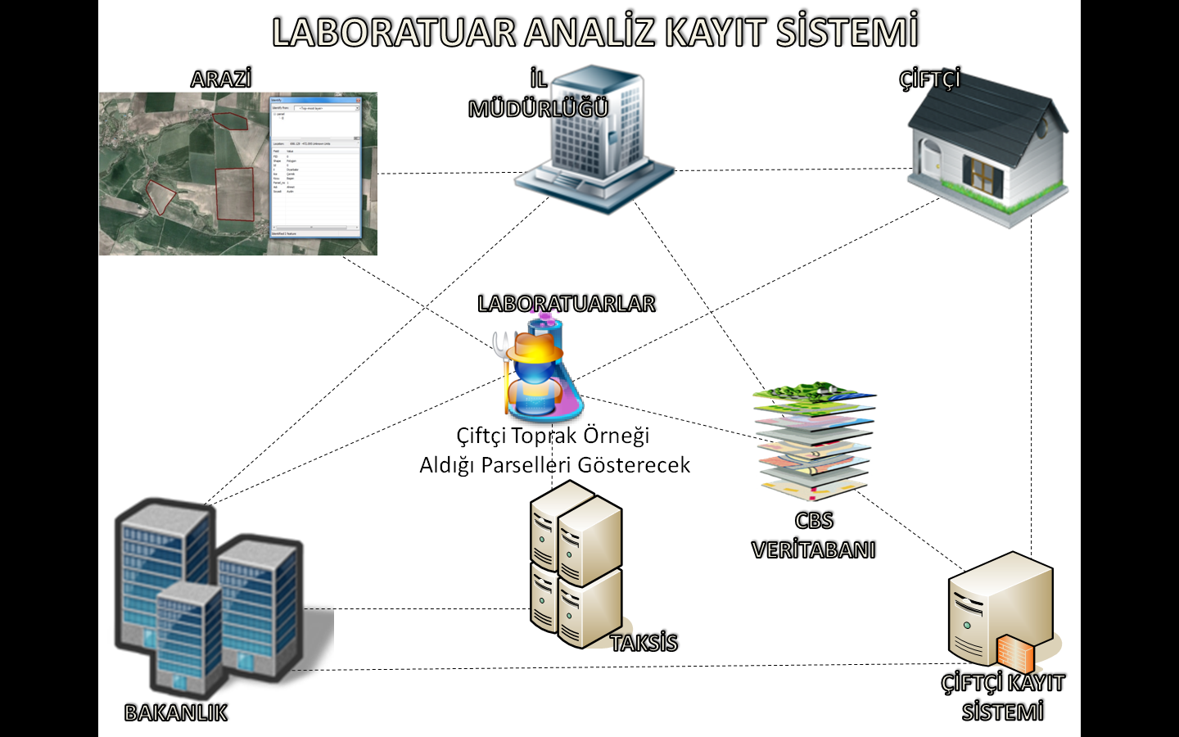
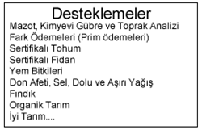
Toprak Analizi Bilgi Sistemi

Slide 10
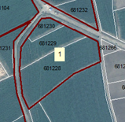
PARSEL BAZINDA KAYIT / KAREKOT UYGULAMASI
Veritabanları
Sertifikalı Tohum / Fidan
Üretilen / İthal edilen ürün paketleri
Toprak Analizi Bilgi Sistemi
“Tarım Parseli Parsel Kimlik Numarası Veritabanı”
*Kullanıcı bilgisi,
*Ürün bilgisi,
*Kullanılan Girdiler
Tarımsal ilaç ve ilave besin
KAREKOT ÜYGULAMASI
Kimyasal gübre
Ürünler pazara sürülmeden ilgili veritabanlarına yüklenecek
Yetiştirilen Ürün paketlerine “Parsel Kimlik Numarası” “Barkot” olarak konulduğunda;
- Yetiştirilen parsel,
- Yetiştirici,
Kullanılan tohum, ilaç, gübre,
Hasat tarihi,
Bitki çeşidi,
Kalorisi,
Organik
gübre
Örnek parsele patates ekilecek olsun
Tohum paketlerinin barkotları parselle ilişkili olarak kaydedilecek
Piyasada satışa sunulmuş olan ilaç, gübre, tohum stokları kayıt altında olacak
Reçetede verilen ilaç barkotları kaydedilecek
GIDA DA İZLENEBİLİRLİK
Toprak analizi sonucu verilen gübre dışında gübre satın alınamayacak. Barkotlar kaydedilecek
Parsellerde kullanılan gübre, ilaç, tohum miktar ve çeşitleri kaydedilmiş olacak

Slide 11

HAYVANCILIK BİLGİ SİSTEMİ
Karma, Yerli
Besi (Küpe NO)
Türk VET Kayıt Sistemi
Süt veya Damızlık (Küpe No)
Aşı
Aşı
(Aşı, İlaç (Sağlık) ve İlave Besin Veritabanı
Mezbaha da kesim
Suni Tohumlama
Mezbaha veritabanı
Satış, Dışarıda (Kurban Adak) da kesim, ölüm, kayıp…
Doğum
Süt verimi başlangıcı
Süt Kayıt Sistemi
Günlük süt verimi
Suni Tohumlama ve Embriyo Transferi Veritabanı
Süt verimi sonu
Deri Veritabanı?
Küpe iadesi?
Satış, Kesim veya ölüm

Slide 12
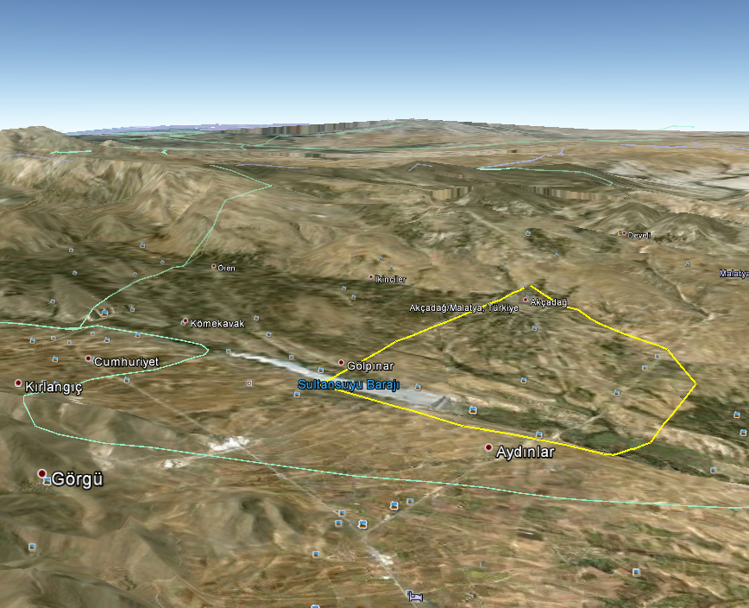
TARSİM UYGULAMALARI / RİSK ANALİZLERİ
Dolu Riski Yüksek Koridorlar

Slide 13
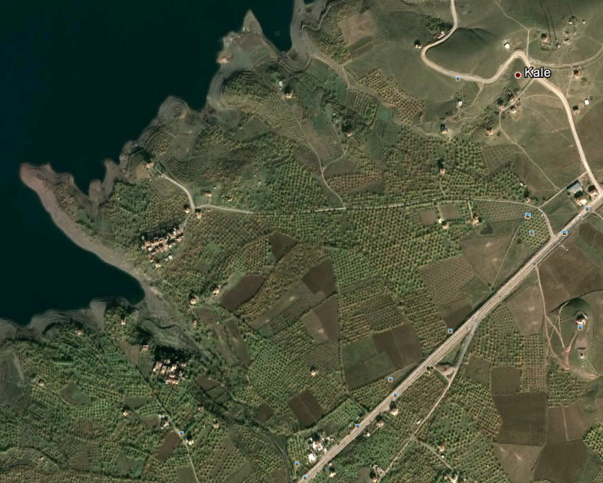
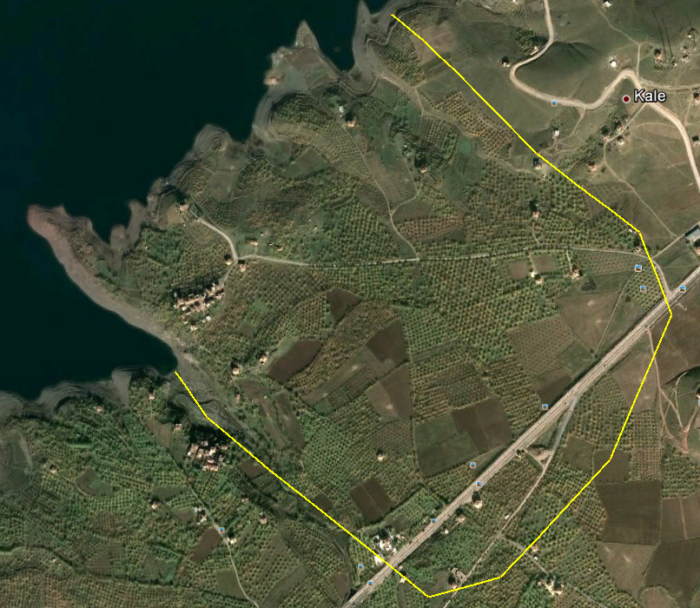
DOĞAL AFET TAKİP VE KAYIT VERİTABANI
Dolu zararı,
Don zararı,
Gözlemlerle elektronik hartaya işlenecek.
İl bildirimleri TARSİM kayıtları ile kontrol edilecektir. TARSİM kayıtlarında zarar tespit edilmeyen bölgelerle ilgili
SEL

Slide 14
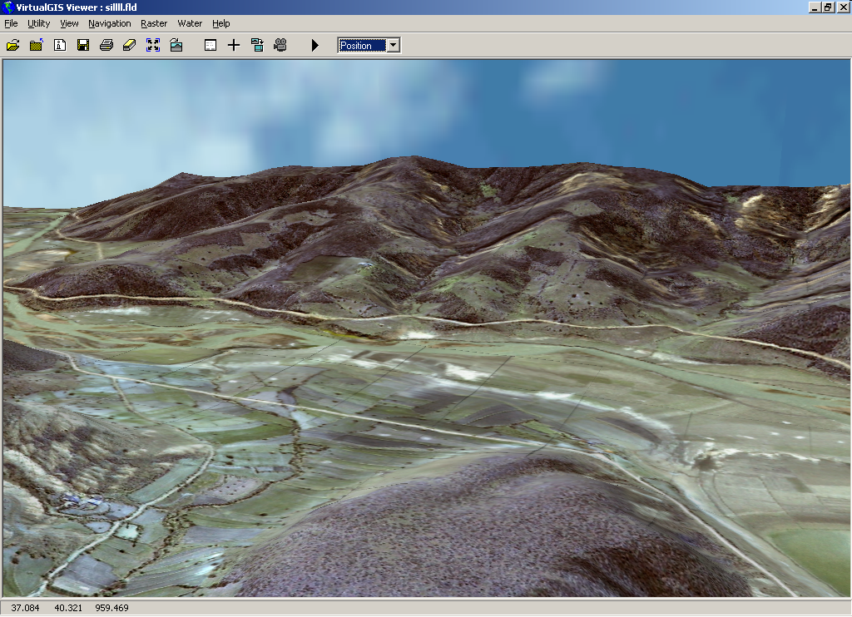
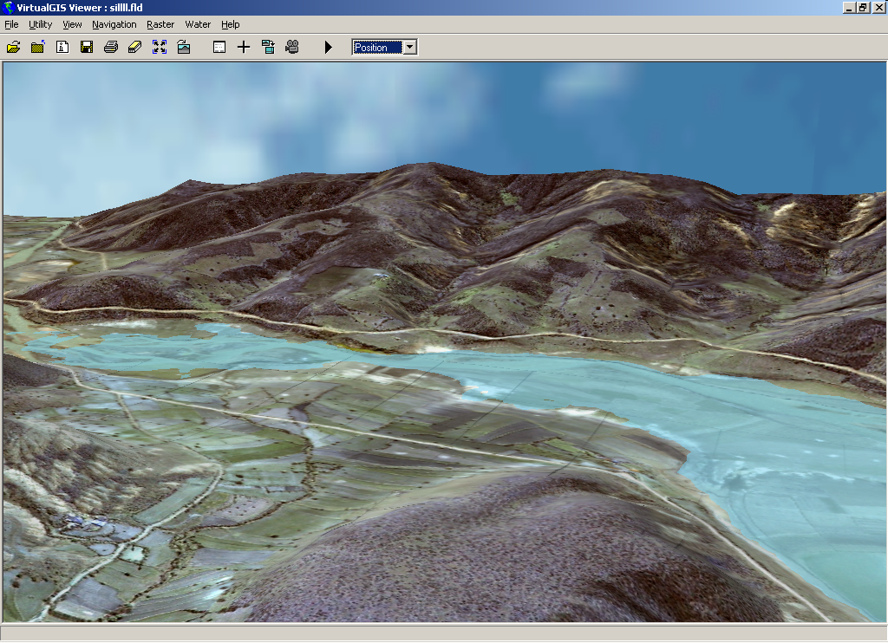
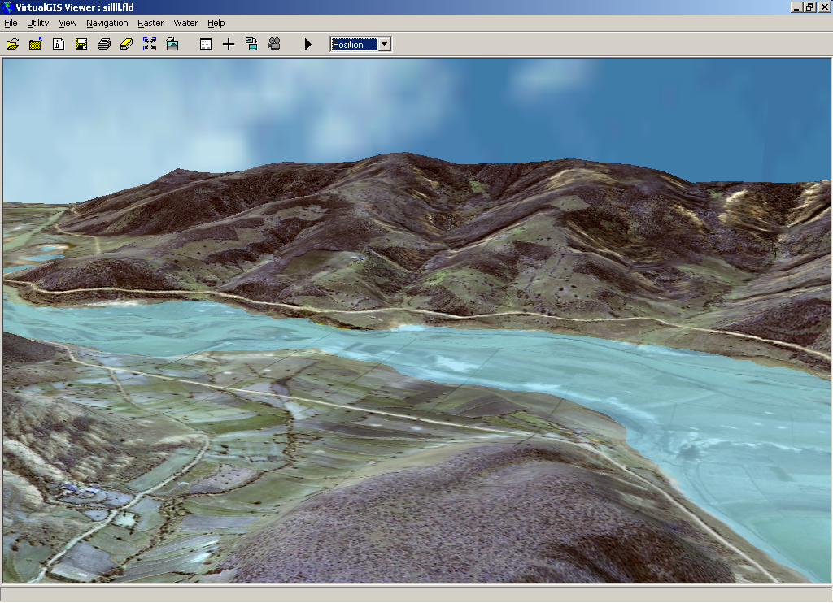
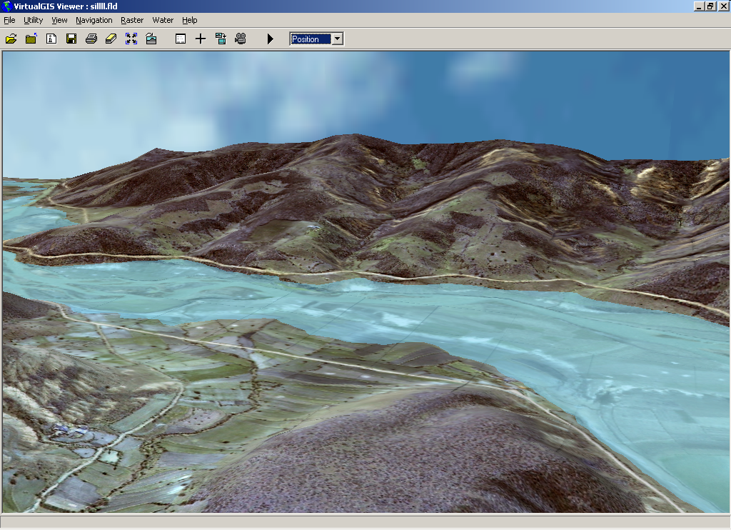
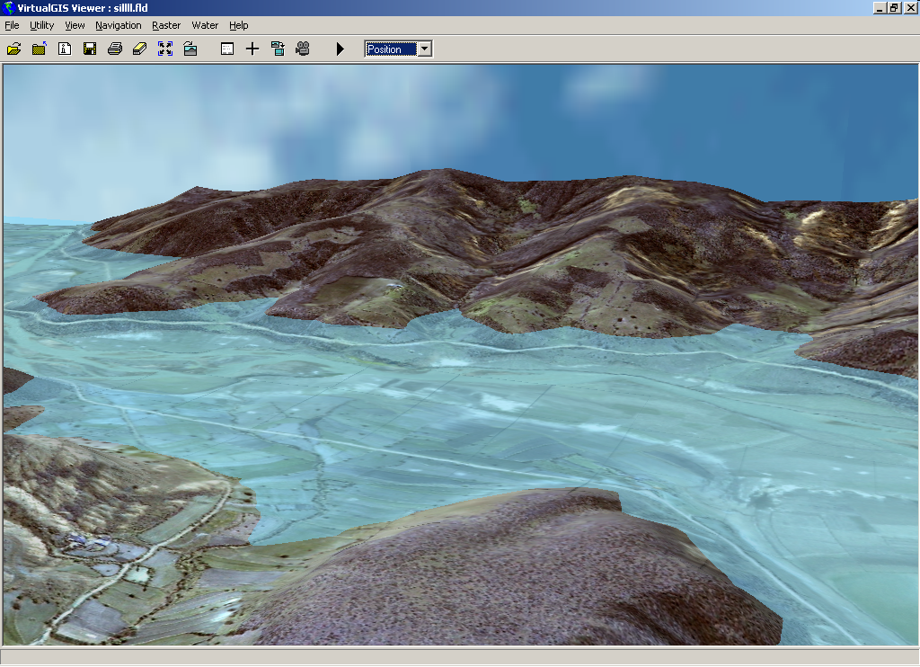
Yağışa göre taşkın durumunun belirlenmesi.

Slide 15

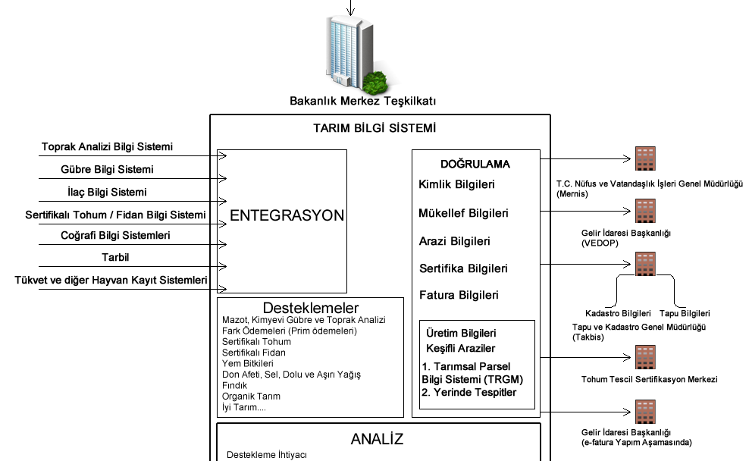

Slide 16
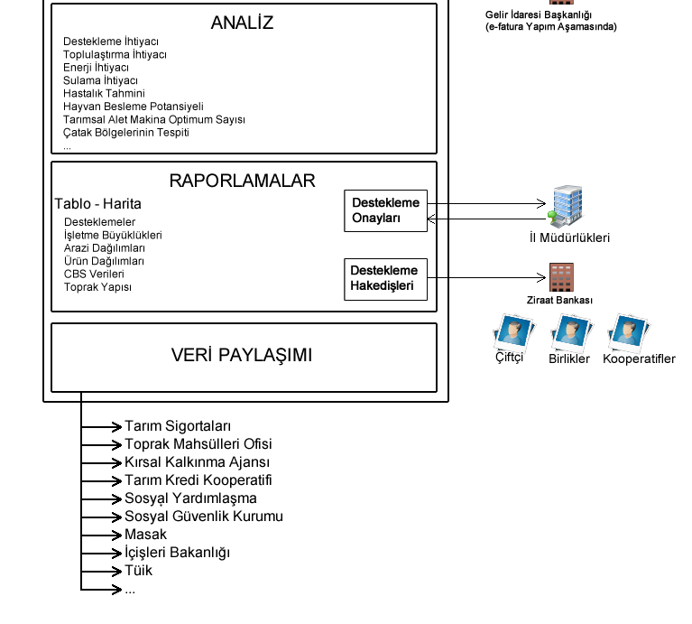

Slide 17
TARIM BİLGİ SİSTEMİ
  Toprak, Bitki ve Sulama Suyu Analiz Laboratuvarları Bilgi Sistemi,
  Kooperatif Kredileri Takip Sistemi,
  Kırsal Kalkınma Yatırımları Destekleme Süreç ve Envanter Yönetim Bilgi Sistemi,
  Bitki Ekolojik Gereksinim Veritabanı Uygulaması,
  Pazarlama Bilgi Sistemi,
  Gübre Kayıt ve Takip Sistemi,
  Sertifikalı Tohum Kayıt ve Takip Sistemi
  Zirai Mücadelede Bitki Koruma Ürünleri Kayıt ve Takip Sistemi,
  Sulama Birliği Bilgi Sistemi,
  Kurumsal Gösterge ve Performans Takip Sistemi,
  Organik Tarım
  İyi Tarım Uygulamaları
  Örtüaltı
  Özel Ürünler
  Bilgi Sistemleri Yönetim Modülü
  Diğer Sistemler ile Entegrasyon,
  Destekleme ve Hibeler
  Tarım Parselleri
  Süreç Yönetim Sistemi,Güvenlik Yönetimi
  Pazarlama Bilgi Sistemi
  Gıda Güvenliği Bigi Sistemi
  Evrak, Belge ve Arşiv Yönetimi
  Veterinet Bilgi sistemi (Veteriner Koruma Ürünleri, Karantina, aşı, ilaç vs.)
  Hayvan Bilgi Sistemi (B.Baş, K.Baş, Arıcılık, Su Ürünleri, Gemi İzleme)
  Personel Bilgi sistemi

Slide 18
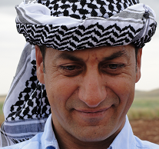

Çiftçi Tablet Sulama Hizmetleri
Çiftçi: Fuat Çetin
Şanlıurfa – Hilvan
Balkı Köyü
TC: 12334234234
Kullanıcı: Urfa
Parsel: 123
120dekar
Sulama Karar Kontrolü
Tuzluluk
Koruması
Gün içi saat
optimizasyonu
Elektrik
Enerji
tasarrufu
Kuraklık
Risk koruması
Manuel
Çalıştırma
Düşük tarife
kontrolü
Ana
Menü
Sulama Raporu
SulamaSistemi
Gelişmiş Sulama
Durdur
Kip : Yarı otomatik
Kullanıcı düzeyi : Orta seviye
Su yönetim tipi : Maksimum verim
Kalan su ihtiyacı : 120mm
Tahmini yağış : 40mm
Tavsiye edilen sulama: 80mm
Maksimum tahsisat : 500mm
1.Kademe kullanım : 200mm/200mm= %100
2.Kademe kullanım : 150mm/300mm = %50
TARBİL kazandırır

Slide 19
Merkezden donanımları ve yazılımları yönetilen tabletler üzerinden hiç bilgisayar bilgisi gerekmeden tarım yönetimi
Çiftçi: Fuat Çetin
Şanlıurfa – Hilvan
Balkı Köyü
ÇKS: 334234234
Kullanıcı: Urfa 111ı
Mesajlar:
Taban Fiyat açıklandı
126’nolu parsel risklerine bakınız
Zir.Müh.Murat Kaya sizi aradı
Tarla
Ürün Bilgisi
Uyarı
Rapor
Uzman
Sohbet
Eğitim
Sulama
Parsel: 123
250dekar
Ekim: Buğday
Çeşit: Pehlivan
Toprak: 15°C
Yüzey: 22°C
Rüzgar: 10km/h
Toprak sığ nem: %70
Toprak der.nem: %23
Su kaybı: 3.5
Güneşlenme: 1200
Tahmini Hasat: -80gün
Tahmini Verim : 480kg/dk±50
Su yönetim modu: Maksimum verim
Su açığı : 220mm
Beklenen yağış : 80mm
Tavsiye edilen sulama: 180mm
Sonraki tarlam
Etkin Riskler:
+2 hafta Pas Hastalığı: %25

Slide 20
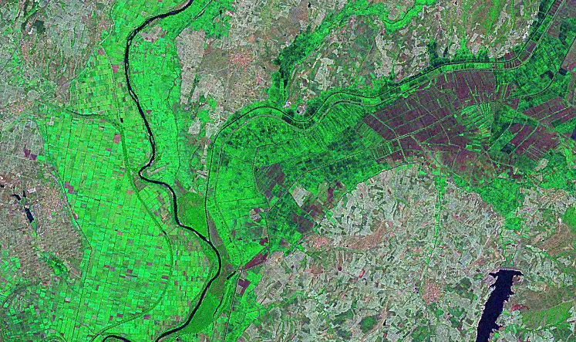
1. Yıllık ekim alanlarının belirlenmesinde orta çözünürlükte uydu görüntüleri kullanılacaktır.
2. Yılda en az iki çekim öngörülmektedir.
3. Daha önce sınırları belirlenmiş tarım alanları içerisinde renk farklarından yararlanılarak ürün deseni tahmin edilecektir.
Ürün Tespiti ve Kontrolü

Slide 21
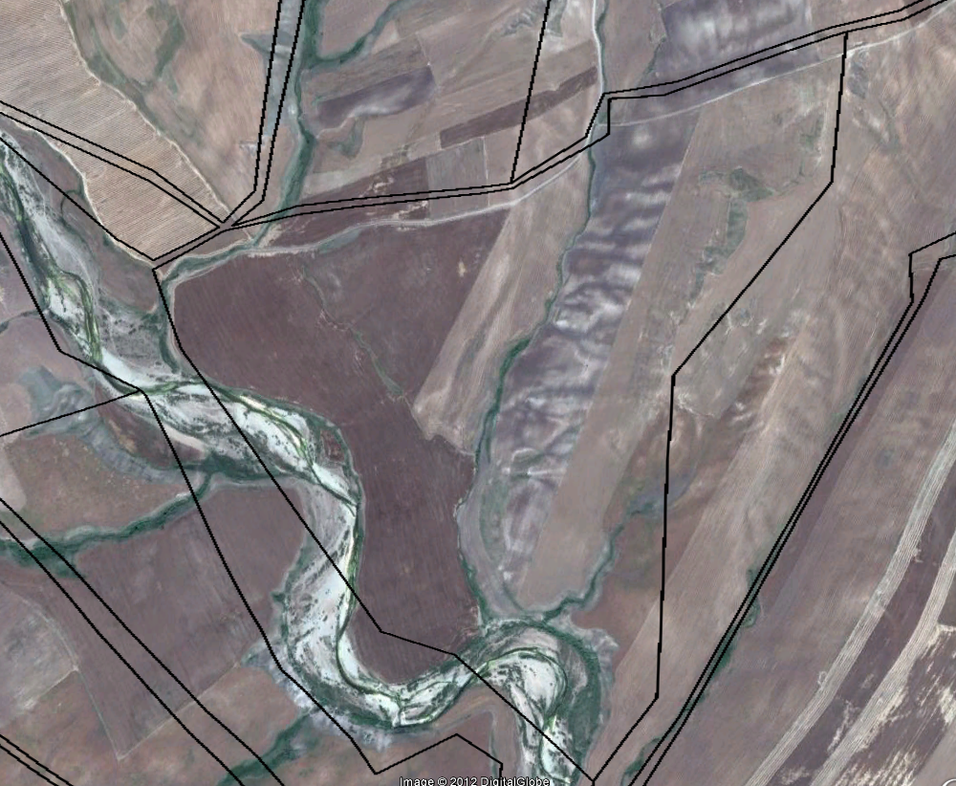

Slide 22
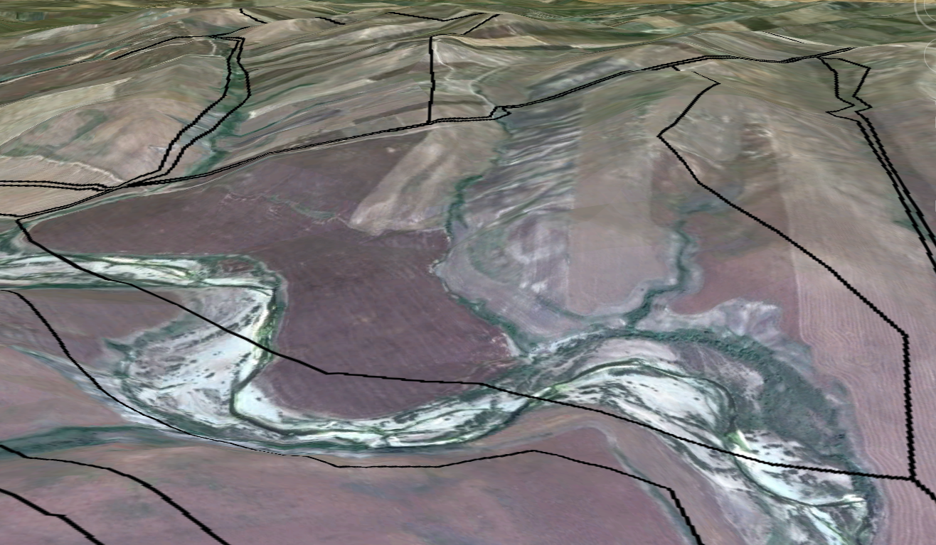

Slide 23
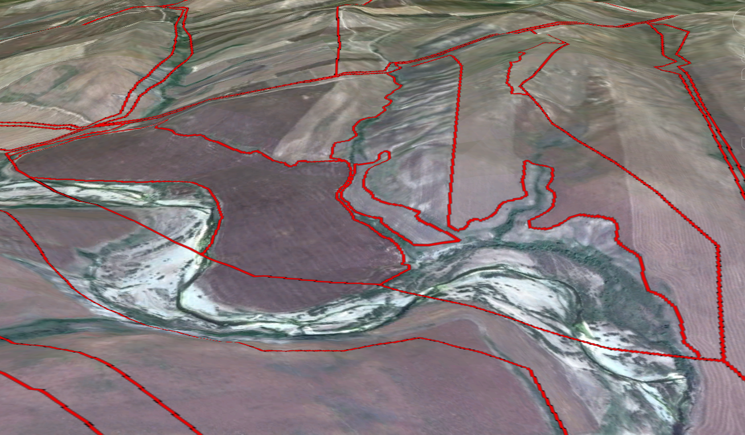
Eğim =% 2-4
Derinlik=60 cm
Bünye=Siltli tınlı
Eğim =% 12-16
Derinlik=5 cm
Eğim =% 4-8
Derinlik=30 cm
Eğim =% 0-2
Derinlik= 90 cm
Drenaj=iyi
Tuzluluk= Yok
Bünye=Tınlı
Dere Yatağı
Eğim =% 2-4
Derinlik=30 cm
Bünye= Ağır
Drenaj= Fena
Dere Yatağı

Slide 24
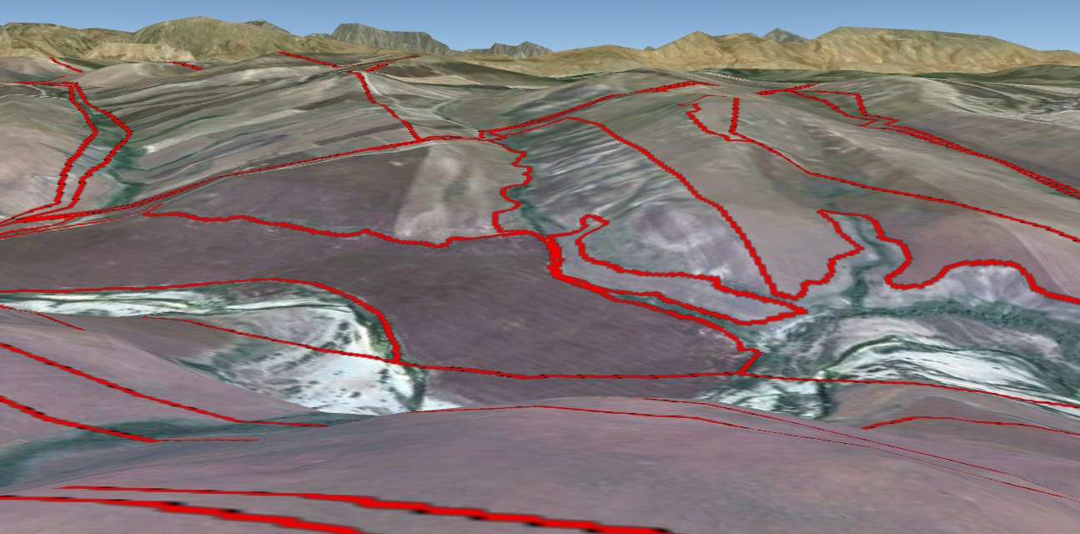
Elma,
kaysı,
Nar
Orman
Mera
Zeytin
Badem
Kapari,
Ceviz
Badem
Antepfıstığı
Zeytin
Pamuk,
Mısır,
Ayçiçeği,
Hububat
Çeltik

Slide 25
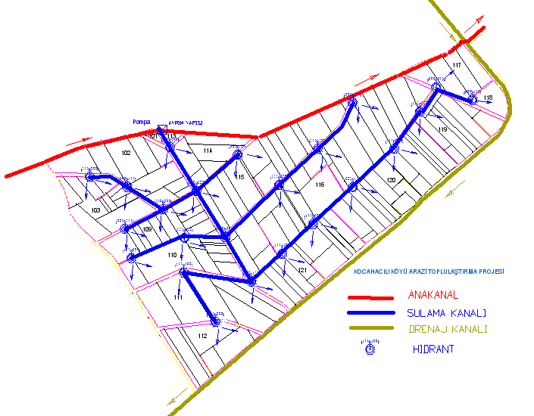

Slide 26
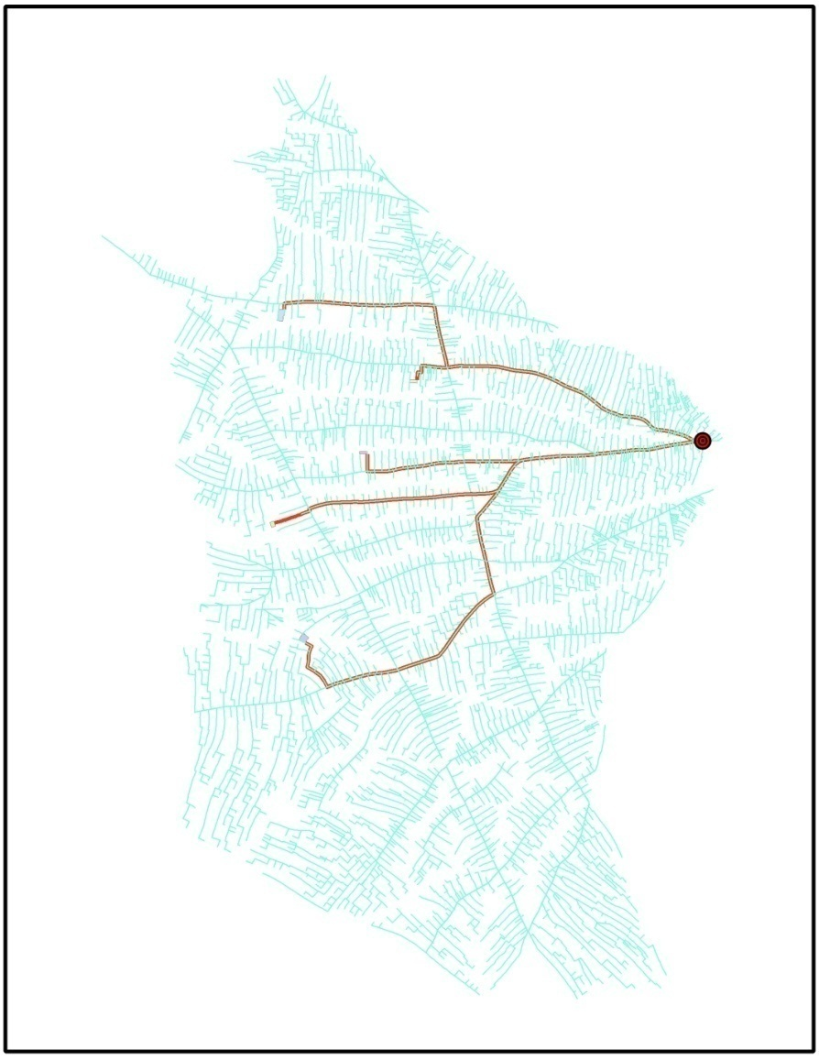
2. 2. Köy Merkezi – Parseller Arası Mekanizasyon Kaybı
Denizli İlinde seçilen bir köyde, köy merkezi ile parseller arasındaki uzaklık model tarafından hesaplanmıştır.
Yandaki ekran alıntısında, bir işletmenin ulaşım uzunluğu gösterilmektedir.
Köy Alanı (Ha) | 1023.4
Parsel Ulaşım Yol Toplamı (Km) | 4261
Gidiş-Geliş Sayısı | 100
Km Başına Yakıt (Lt) | 0.2
Toplam Yakıt (Lt) | 85220
Hektar Başına Düşen Ortalama Yakıt (Lt) | 83
Yakıt Litre Fiyatı (TL) | 3
Toplam Yakıt Gideri (TL) | 255,660
Hektara Yıllık Yakıt Gideri (TL) | 249
Mekanizasyon Gideri (TL/Ha) | 498
Başka bir çalışmada Türkiye ortalaması;
Yakıt 35 L/Ha/Yıl
Mekanizasyon maliyeti 210 TL/Ha/Yıl ’dır

Slide 27
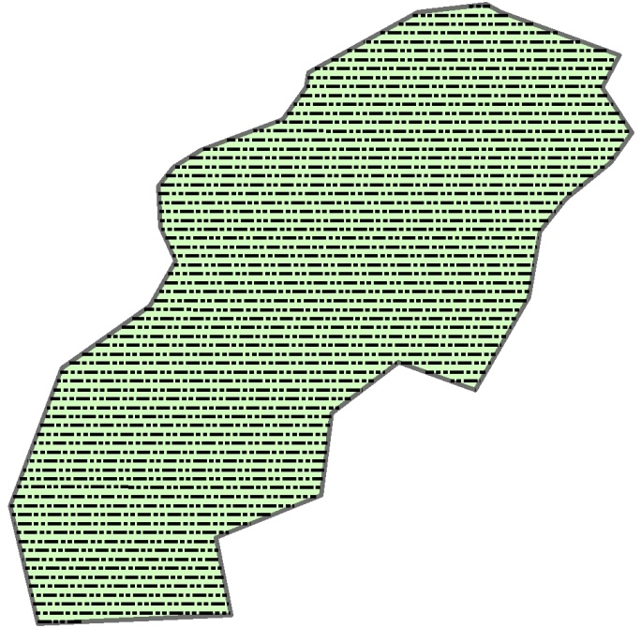


Parsel İçi Makine İş Verimi
Eşit miktar alan için parsel şekline bağlı olarak sürüm yolu uzunluğu ve dönüş sayısı değişmektedir.
Dönüş süresi 45 sn alınmıştır
Parsel içi makine zamanı ve yakıt miktarı;
İşleme (sürüm, hasat) uzunluğuna ve hızına
Dönüş sayısına ve süresine,
Model tarafından, sürüm (işleme) uzunluğu hesaplanmakta , işleme genişliğine göre parsel içi makine zamanı ve yakıt hesaplanmaktadır.
Mevcut Parsel
Ortalama parsel alanlarının küçük olması ve parsel şekillerinin mekanizasyon için uygun olmaması nedeni ile kaybedilen yakıt masrafı
Köy Alanı (Ha) | 1023.4
Yakıt Tüketimi (L) | 66771
Yakıt Litre Fiyatı (TL) | 3.00
Toplam Yakıt Gideri (TL) | 200,313
Hektara Ortalama Yakıt (L) | 65.24
Hektara Yakıt Gideri (TL) | 196
Mekanizasyon Gideri (TL/Ha) | 392
İşleme uzunluğu
Tarla sürümü esnasında
aracın izlediği yoldur.
İdeal Parsel (Kenar Oranı 1/5)
Türkiye’de ortalama hektara yakıt kaybı 50 L/Ha/Yıl ’dır
Mekanizasyon gideri = 300 TL / Ha /Yıl

Slide 28
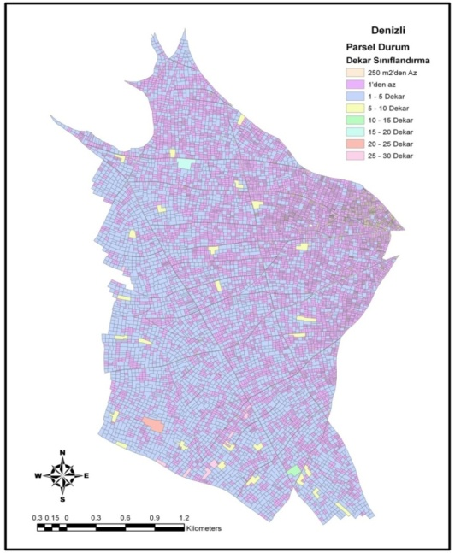

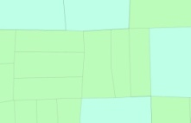
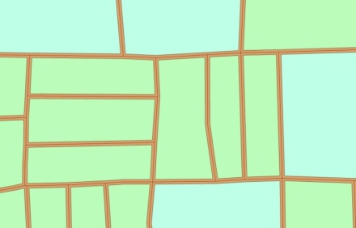
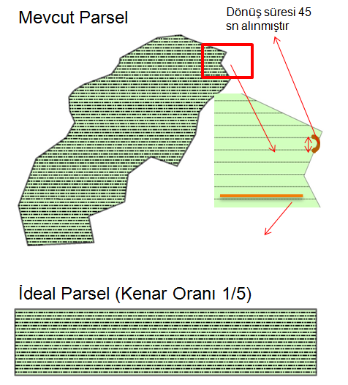
Parsel şekil bozuklukları, parsel boyutları ve parçalılığın neden olduğu tarımsal mekanizasyon giderleri, artan yol uzunlukları ve sınır kayıplarının, tarımsal maliyete etkilerini belirlemek üzere konumsal veriler üzerinde çalışan GIS temelli bir bilgisayar modeli geliştirilmiştir.
1
2
1
Bilgisayar modeli ilk olarak; tüm köy yollarını ve yola cephesi olmayan parseller için komşu parsel sınırlarını dikkate alarak, köy merkezi ile parseller arasında traktörün izleyeceği en kısa yolu bulur.
3
2
Parsellere ulaşım yolları hesaplandıktan sonra her parsele ait mevcut sınır kaybı miktarlarını bulur.
3
Sonrasında, sürüm genişliğini ve sürüm yönünü dikkate alarak traktörün parsel içerisinde izleyeceği sürüm güzergahını bulur. Bu işlemleri köydeki tüm parseller için yapar.
Bu hesaplamalar sonucunda elde ettiği ulaşım yol uzunluğu, sürüm yolu uzunluğu ve sınır kaybı miktarı değerlerini; traktörün yoldaki hızı, sürüm hızı, parsel kenarlarındaki dönüş zamanı, harcanan yakıt miktarları, günlük çalışma süresi ve çalışma ücreti gibi değerler ile işleme alarak parsel bazlı olarak tarımsal maliyet değerlerini hesaplar.
Bu hesaplamaların tamamını toplulaştırma uygulamasından önceki durum ve sonraki durum için hesaplayarak; parsel bazında, işletme bazında ve köy bazında tarımsal maliyetleri kıyaslamalı olarak sunar.

Slide 29
Optimizasyon – ¼ oranlı ideal parseller için dekar başına düşen toplam maliyet ve kazanç hesabı
Maliyet hesabı için dekar başına, 73 TL tohum+gübre, yakıtın iki katı mekanizasyon gideri, 275 TL buğday geliri baz alınarak hesap yapılmıştır.
Mekanizasyon Gideri (TL/Dekar)
 | Yol Uzunlukları
Parsel Alan (Dekar) | 1 Km | 3 Km | 5 Km | 10 Km
100 | 90.47 TL | 98.55 TL | 110.28 TL | 155.94 TL
50 | 104.75 TL | 123.06 TL | 145.91 TL | 198.83 TL
20 | 154.29 TL | 192.45 TL | 230.61 TL | 331.11 TL
10 | 236.53 TL | 309.97 TL | 383.41 TL | 577.21 TL
5 | 399.08 TL | 543.08 TL | 687.08 TL | 1,073.48 TL
Giderler çıktıktan sonra kalan net kazanç (TL/Dekar)
 | Yol Uzunlukları
Parsel Alan (Dekar) | 1 Km | 3 Km | 5 Km | 10 Km
100 | 111.53 TL | 103.45 TL | 91.72 TL | 46.06 TL
50 | 97.25 TL | 78.94 TL | 56.09 TL | 3.17 TL
20 | 47.71 TL | 9.55 TL | -28.61 TL | -129.11 TL
10 | -34.53 TL | -107.97 TL | -181.41 TL | -375.21 TL
5 | -197.08 TL | -341.08 TL | -485.08 TL | -871.48 TL

Slide 30
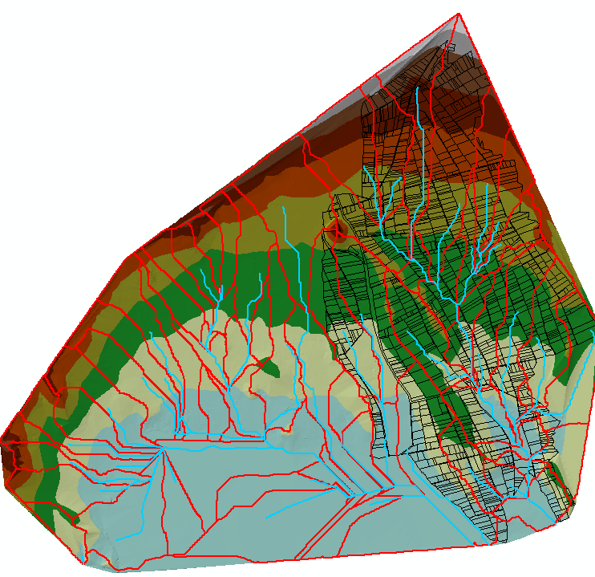
Rasyonel Eşitlik
Yağış anında tarım alanlarına gelen suyun tahmin edilmesinde oluk ve yüzey akışa bağlı erozyonun önlenmesinde bu modelin kullanılması düşünülmektedir.
Q: yüzey akış oranı (m³ s⁻¹)
I: intensite (mm saat⁻¹)
A: havza alanı (ha)
C: birimsiz yüzey akış katsayısı
Mikrohavza ve Drenaj Ağı

Slide 31

Hassas Tarım

Slide 32
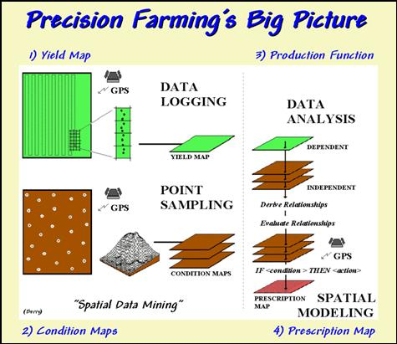
Hassas Tarım

Slide 33
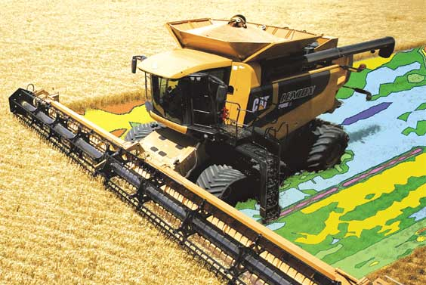
Hassas Tarım

Slide 34
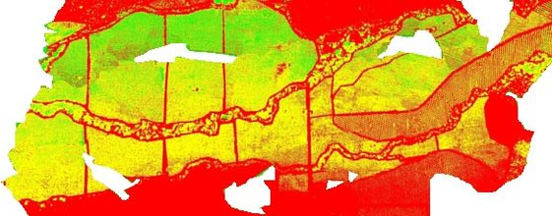

Slide 35
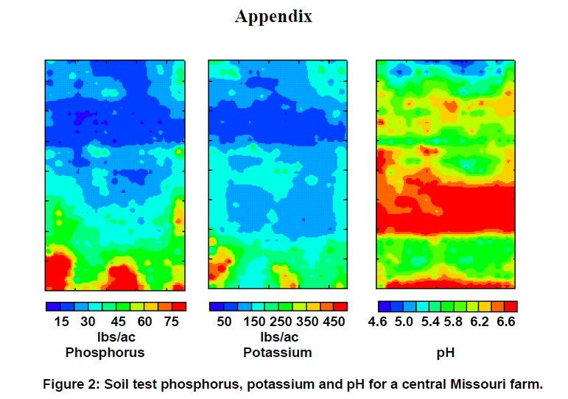

Slide 36
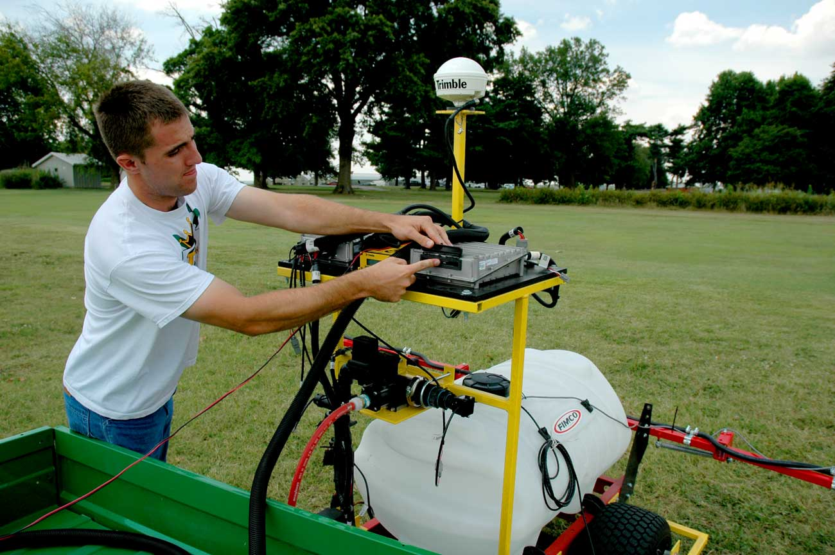

Slide 37
Hassas tarım ile;
Toprağın etkili kullanımı,
Ürün kalitesinin arttırılması,
Gerektiği kadar girdi kullanımı,
Girdilerin azalması ve ekonomik kazınım,
Girdilerin çevreye olan etkilerini azaltılması ve çevrenin korunması,
Karar vericilere veri sağlanması

Slide 38
TARBİL PROJESİNİN KATKILARI
Tarım alanlarının tespitinde parsel bazında doğruluk
Toprak Veritabanının iyileştirilmesi
Yeni ÇKS ve TİKAS’ın kurulması
TBS’nin oluşturulması ve kullanılması (Bakanlık içi ve TARBİL)
Tarımsal Desteklerin kontrol ve planlı uygulanması (desteklerde kaçakların önlenmesi)
Ürün tahmini
Gelir gider projeksiyonlarında rasyonellik
Köy bazında hassasiyet
Kırsal Kalkınmaya entegrasyon
Kamu kurumları arasında, Bilgi sistemlerinde entegrasyon

Slide 39
Arz ederim

Slide 40
Yağışa göre taşkın durumunun belirlenmesi.

